Slide 1
Unidad Aritmética Lógica ALU LM32
Andrés Felipe Díaz
Andrés Felipe Acevedo
Cesar David Romero

Slide 2
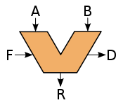
ALU genérica
Fuente: http://upload.wikimedia.org/wikipedia/commons/8/82/ALU_symbol.svg

Slide 3
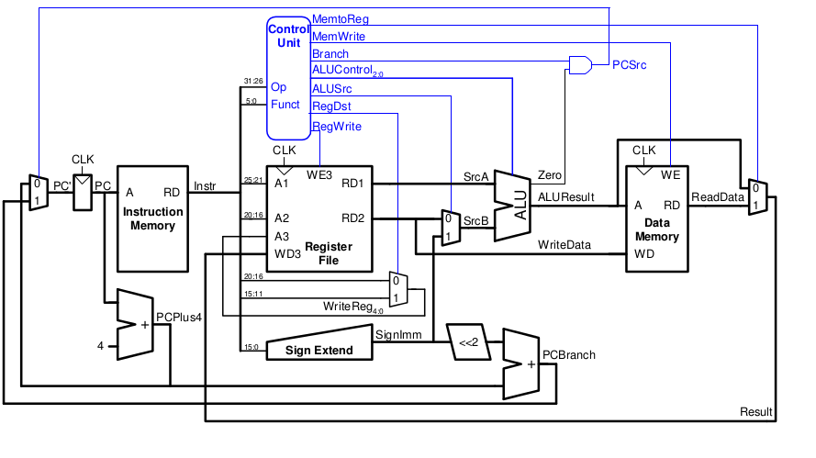
Datapath procesador con pipeline
Fuente: D. A. Patterson, J. L. Hennessy, Computer Organization and Design (The hardware/software interface), 3 ed. Morgan Kaufmann, 2005

Slide 4
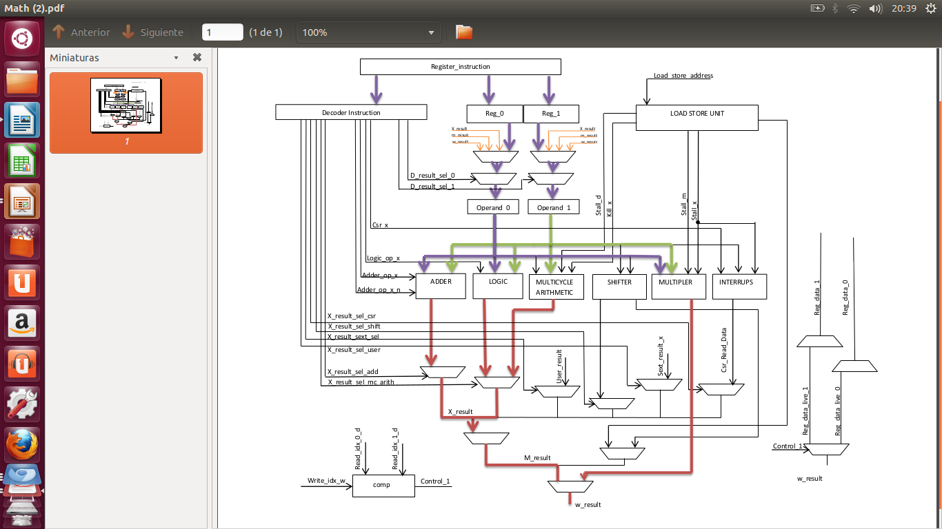
Camino de Datos (LM32)
Fuente: http://wiki.linuxencaja.net/images/e/e8/Math.pdf

Slide 5
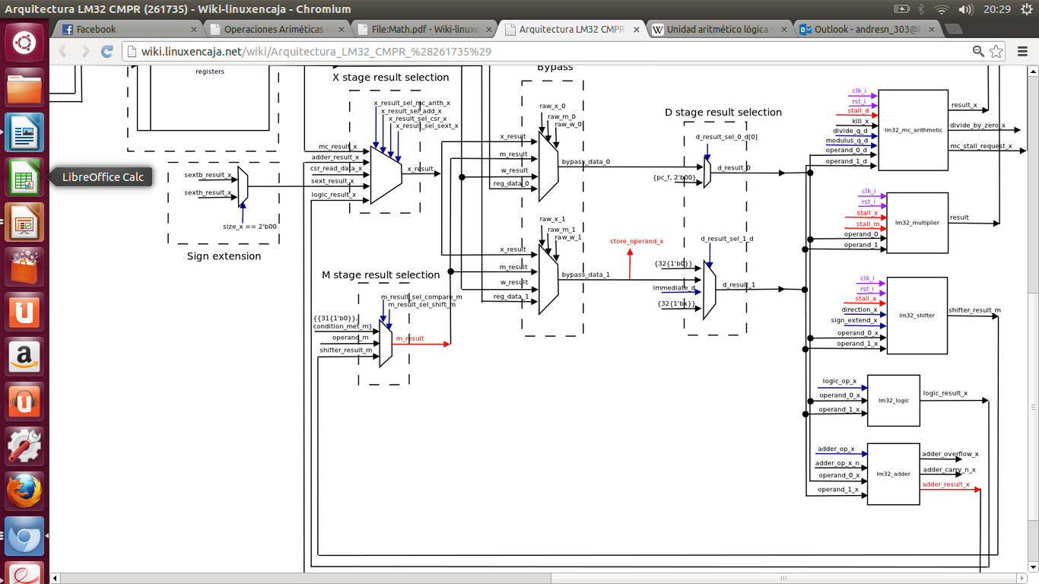
Camino de Datos (ampliación ALU)
Adaptado de: http://wiki.linuxencaja.net/images/1/1d/Arithmetic.png

Slide 6
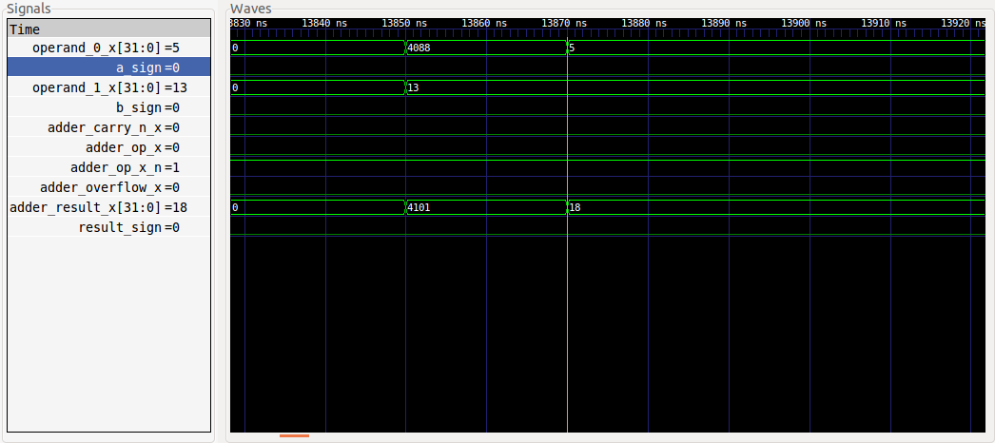
Suma 13+5=18

Slide 7
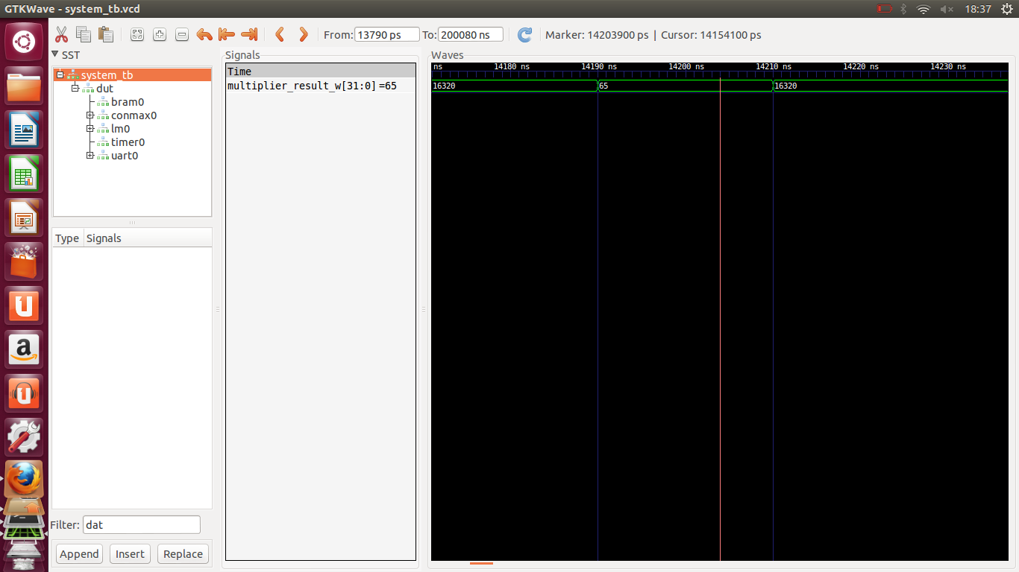
Multiplicación 13*5=65

Slide 8
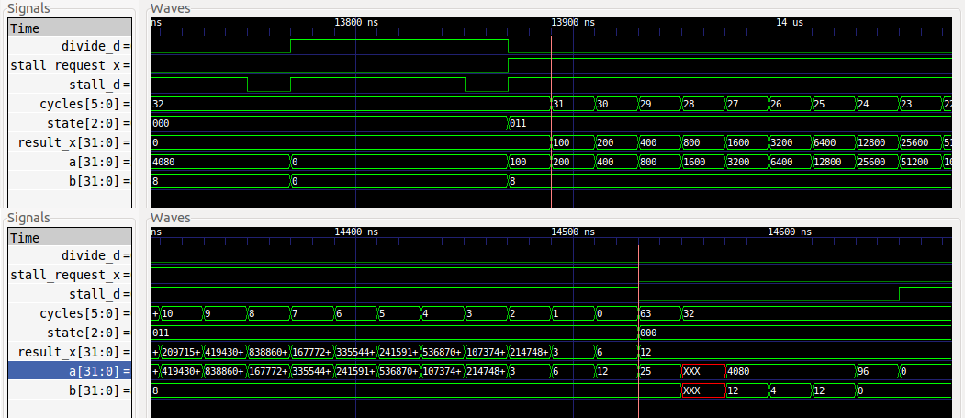
División 100/8=12

Slide 9
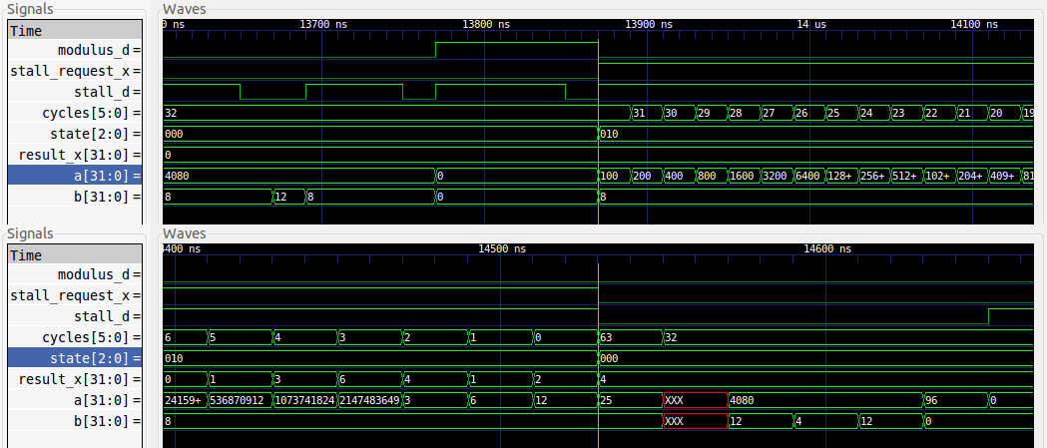
Módulo 100%8=4

Slide 10
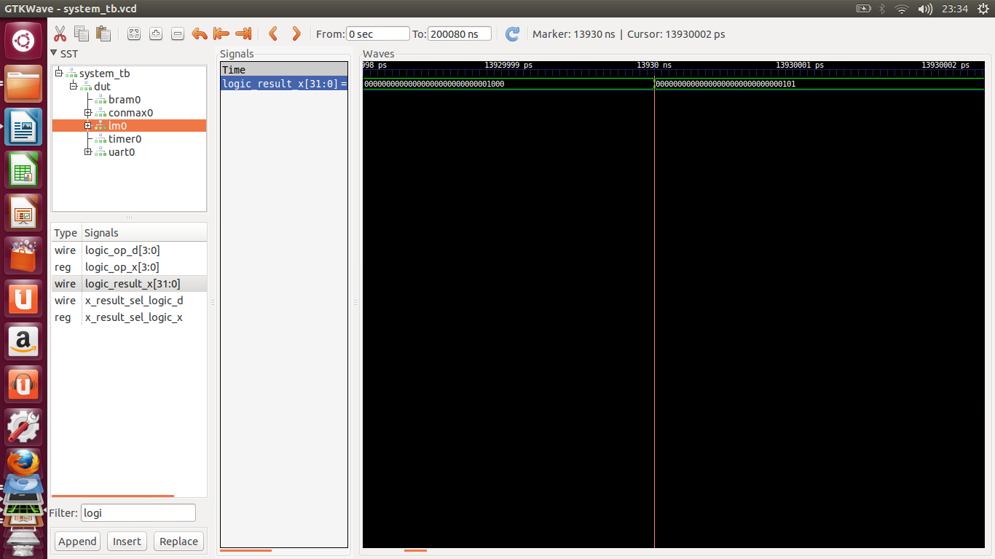
And:15&5=d´5=b´101

Slide 11
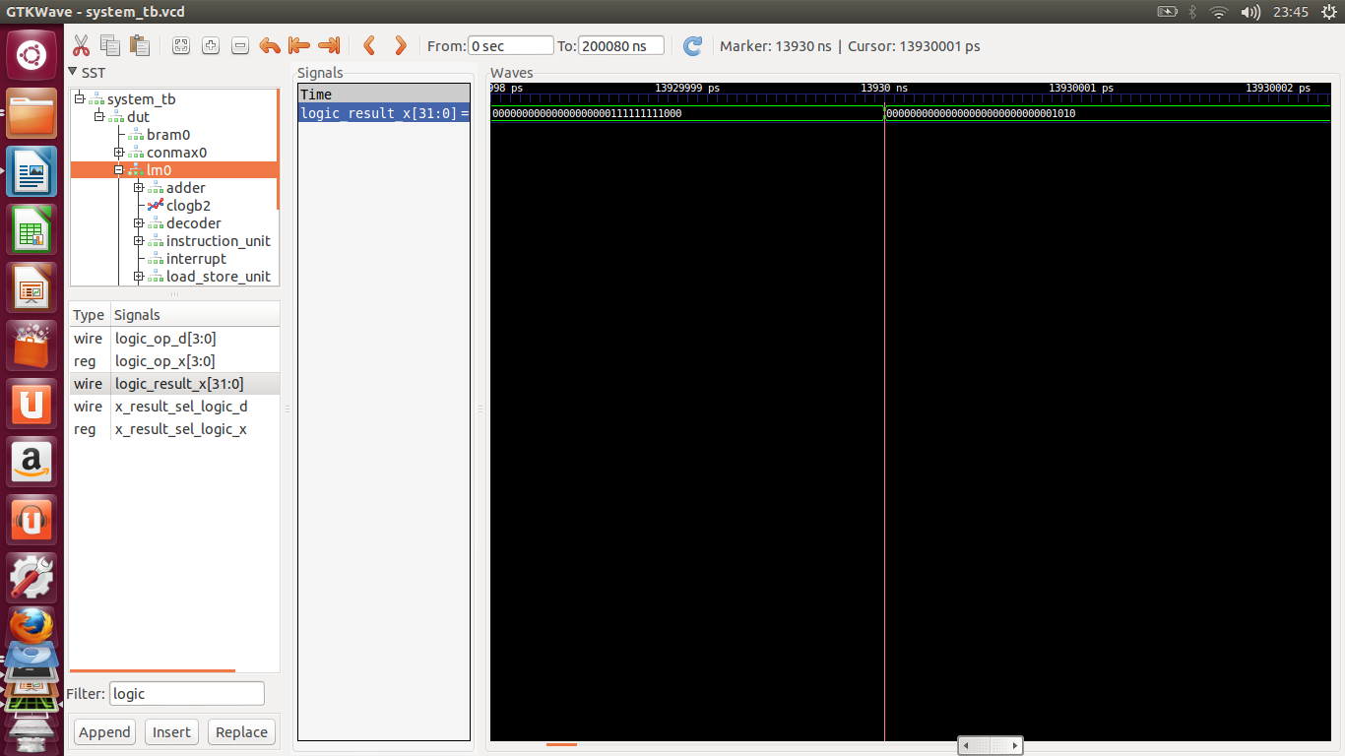
Or:8|2=d'10=b'1010

Slide 12

Left Shift 8<<2=32=b´10000

Slide 13
¿Preguntas?

